Slide 1
Local binary Patterns
vis4
Authors: 李天佑
2024年11月6日

Slide 2
CONTENTS
01
02
03
04
LBP介绍
圆形LBP特征
旋转不变LBP特征
LBP与面部识别
The part one
The part two
The part three
The part two

Slide 3
Ⅰ
LBP介绍
Ⅰ
THE PART 01

Slide 4
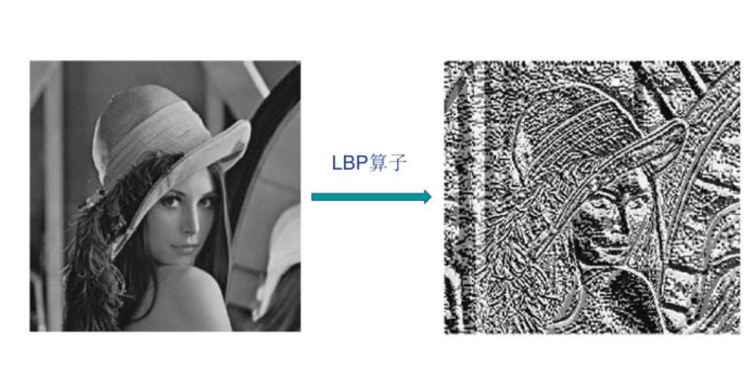
1.1 LBP介绍
LBP是局部二值模式（Local Binary Pattern）的缩写，是一种描述图像纹理的特征方法。由Ojala等人在1994年首次提出，用于纹理分析。基于局部像素的邻域比较，生成二进制数值，表示像素的纹理特征。

Slide 5
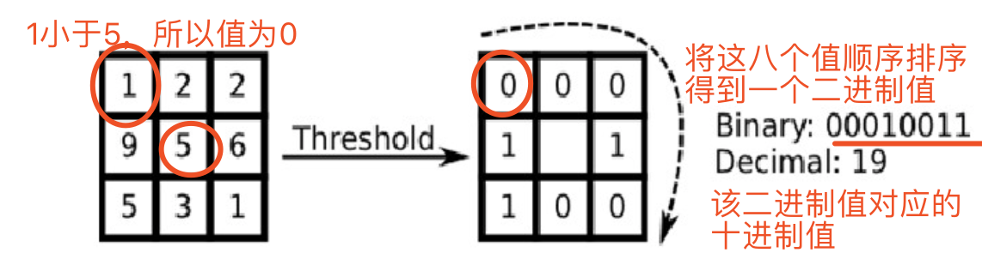
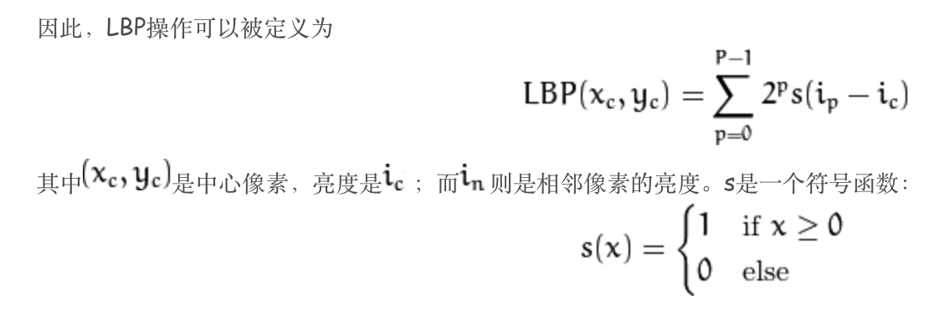
1.2 原始LBP算法
原始的LBP算子定义于图像中3×3
的邻域窗口，取窗口内中心像素的灰度值作为阈值，将8邻域像素的灰度值与其进行比较，若邻域像素值大于中心像素值，则比较结果取值为1，否则为0。这样邻域内的8个像素点经过比较后可得到8位二进制数，将其按顺序依次排列即可得到中心像素的LBP值。LBP特征值反映了中心像素和其邻域的纹理信息。LBP的取值一共有28=256种，和一幅普通的灰度图像类似，因此可将LBP特征以灰度图的形式表达出来。由于LBP特征考虑的是纹理信息，而不包含颜色信息，因此彩色图需转换为灰度图。

Slide 6
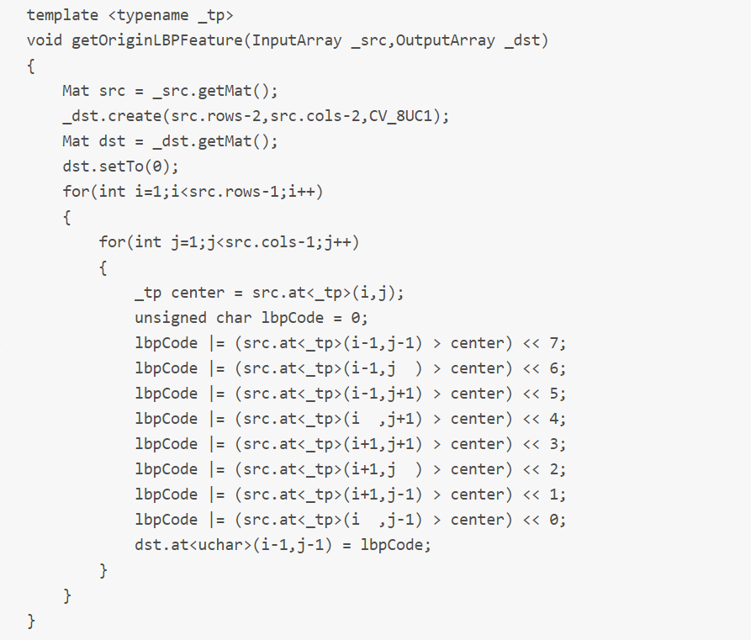
1.3原始LBP算法代码

Slide 7
Ⅱ
圆形LBP
Ⅱ
THE PART 02

Slide 8
2.1 圆形LBP特征
传统的局部二值模式（LBP）方法通过在固定的方形邻域内对中心像素与周围像素进行比较，生成一个二进制值，从而描述图像的局部纹理特征。这种方法虽然简单且高效，它的一个主要缺点是覆盖范围不但是固定的，而且范围较小，这样一来，在某些场景下并不能很好地满足不同尺寸和频率纹理的诉求。
为了克服上述缺点，并达到灰度不变性等要求，需要圆形LBP算子(即Circular LBP或Extended LBP)的方法。不仅用圆形的邻域代替了3×3的正方形邻域，而且将范围也扩大到了半径为R的圆形中的P个像素点

Slide 9
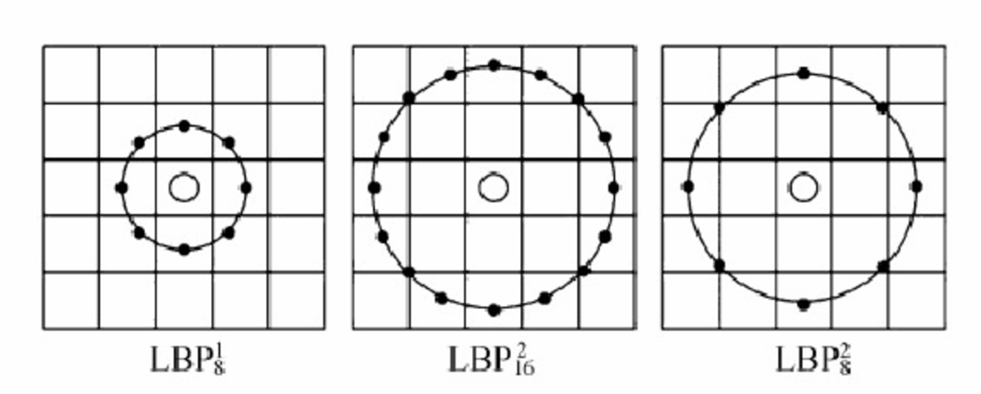
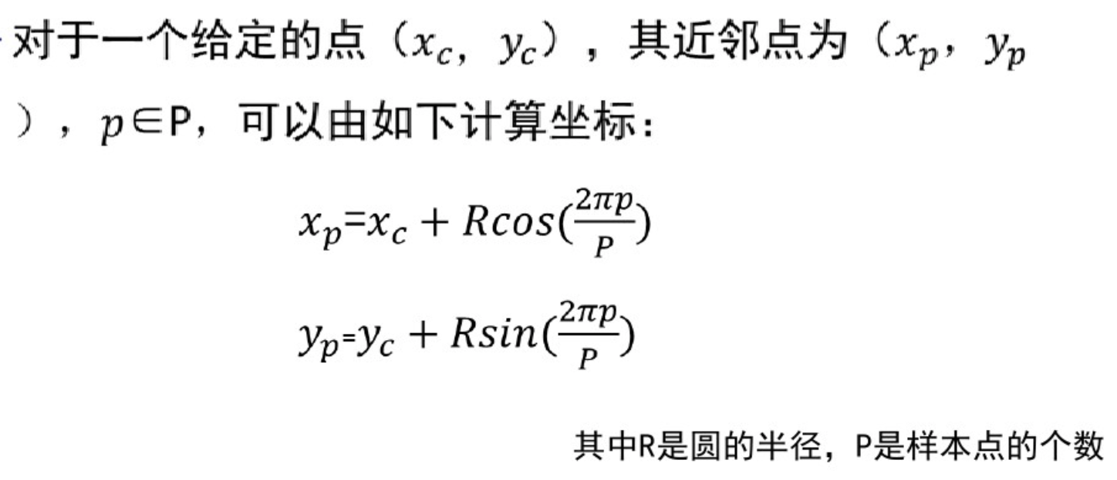
图像1圆半径为1，采样的点为8个；图2圆半径为2，采样的点为16个；图3圆半径为2，采样的点为8个
一般来说，当领域采样点个数相同时，半径越小，图像纹理越精细；当半径相同时，领域采样点个数越少，图像亮度越低，区分度变差。

Slide 10
‌Ⅲ
旋转不变LBP特征
‌Ⅲ
THE PART 03

Slide 11
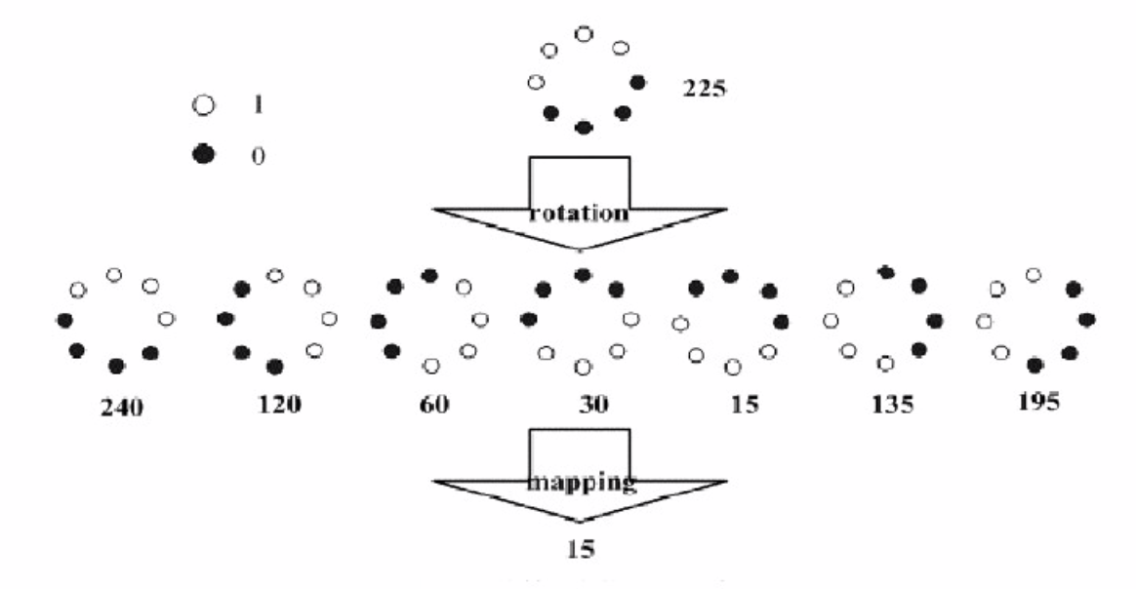
3.1旋转不变性
同一幅图像，进行旋转后，其特征将会有很大的差别，因为像素位置发生了变化。
实现旋转不变形的方法：不断旋转圆形领域得到所有可能的初始定义的LBP值，然后取其中的最小值作为该领域的值
上图的例子中对应的LBP特征都是00001111，对应的十进制为15

Slide 12
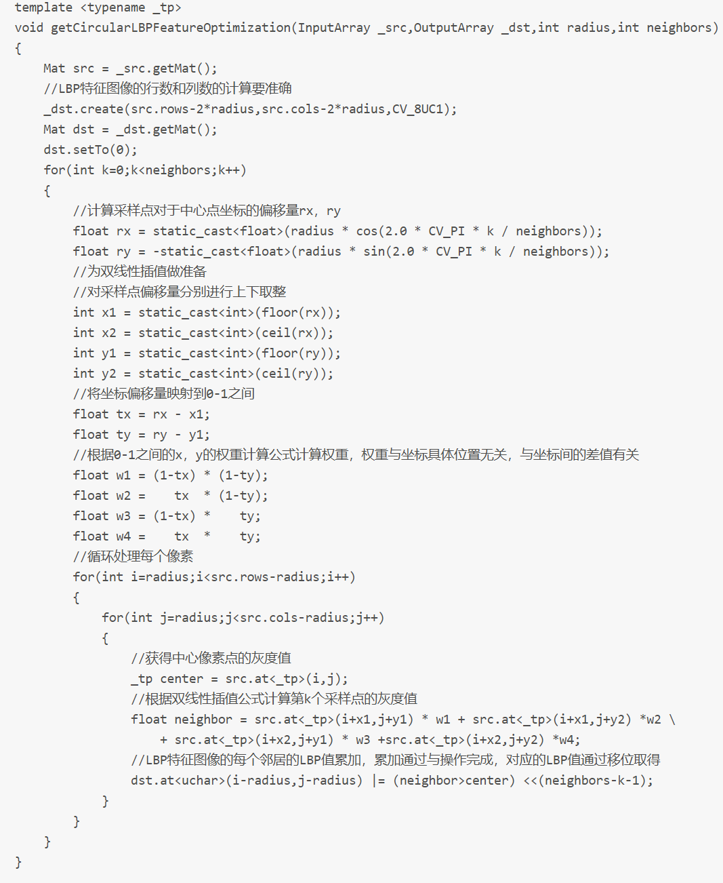
3.2旋转不变LBP实现

Slide 13
3.3 LBP特征的降维与等价模式
对于一个半径为 𝑅 的圆形区域，包含 𝑃P个邻域采样点，传统LBP算子可能会产生 2^ P 种模式。随着采样点数增加，模式的数量呈指数级增长。例如，5×5邻域内的20个采样点，对应的模式种类为 2^20 ，这会导致模式过多，影响纹理信息的提取与分类。在纹理分类或人脸识别中，LBP特征通常通过统计直方图来表达图像信息。然而，过多的模式会导致直方图稀疏且数据量过大，因此需要进行降维。
二进制码，0、1变化少于等于两次的二进制码称为是一个uniform LBP比如说图中的11000011，0、1变化次数是两次。就是一个uniform LBP00000000(0 transitions), 01110000(2 transitions)11001111 (2 transitions) are uniformwhereas the patterns 11001001 (4 transitions), 01010011 (6 transitions)are not.

Slide 14
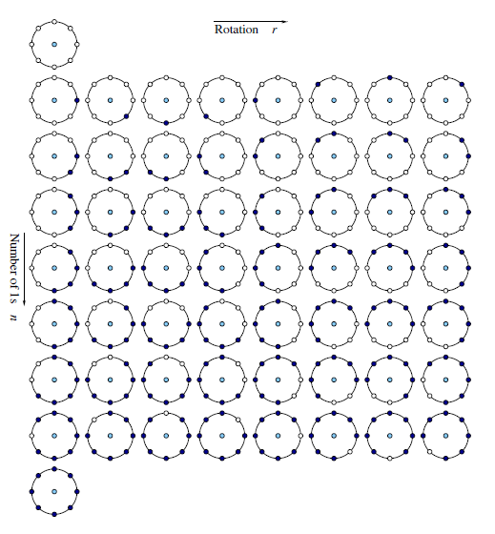
2.1等价模式（Uniform Pattern）
通过这种改进，二进制模式的种类从原来的 2^P 降为 𝑃(𝑃−1)+2+1P(P−1)+2+1 种

Slide 15
Ⅳ
LBP与面部识别
Ⅳ
THE PART 04

Slide 16
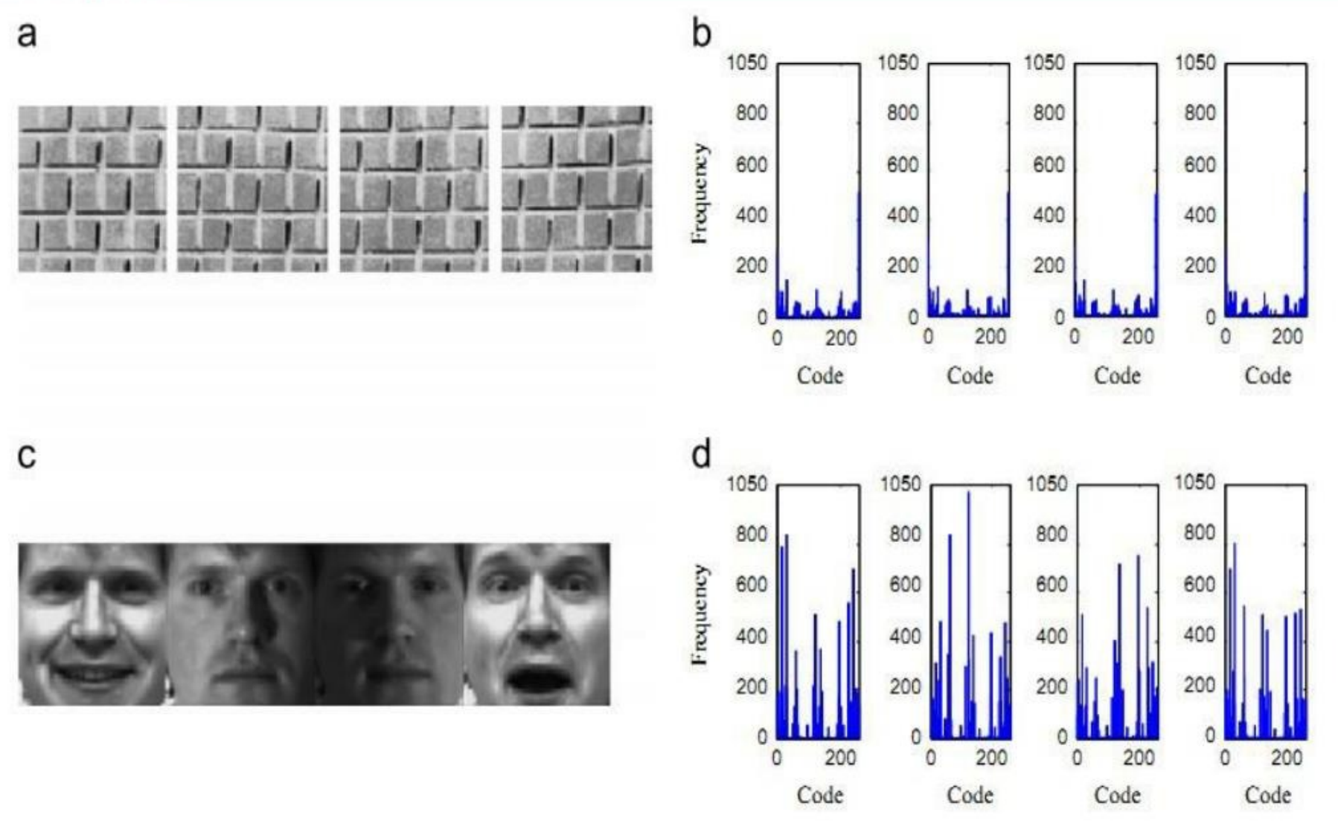
2.1LBP与面部识别

Slide 17
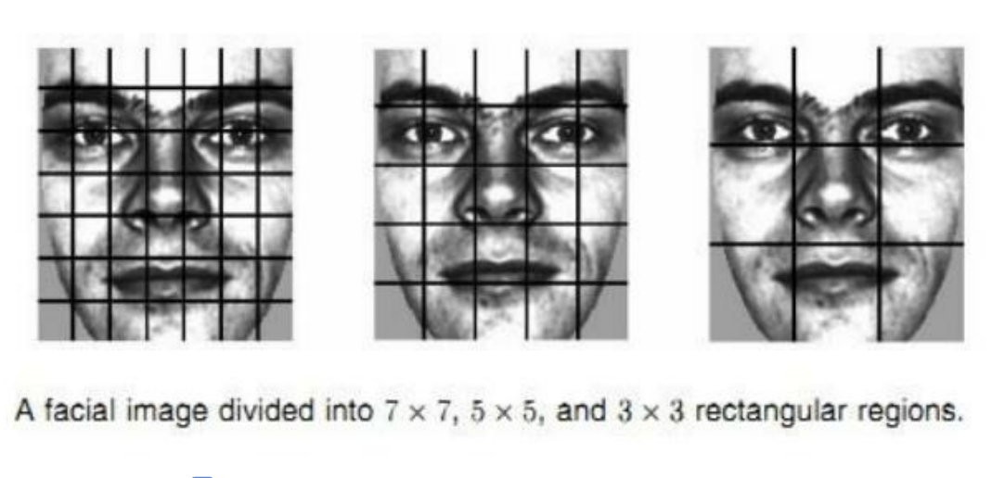
2.1LBP与面部识别
全局的LBP之所以能够成功的被应用到纹理分析是因为：相对而言，标准的纹理图像变化少（光照，角度等）所以全局LBP直方图更加的稳定而人脸图像的变化就比较的大。所以全局LBP不太适合直接用于人脸图像的分析
将人脸分为几个区域：

Slide 18
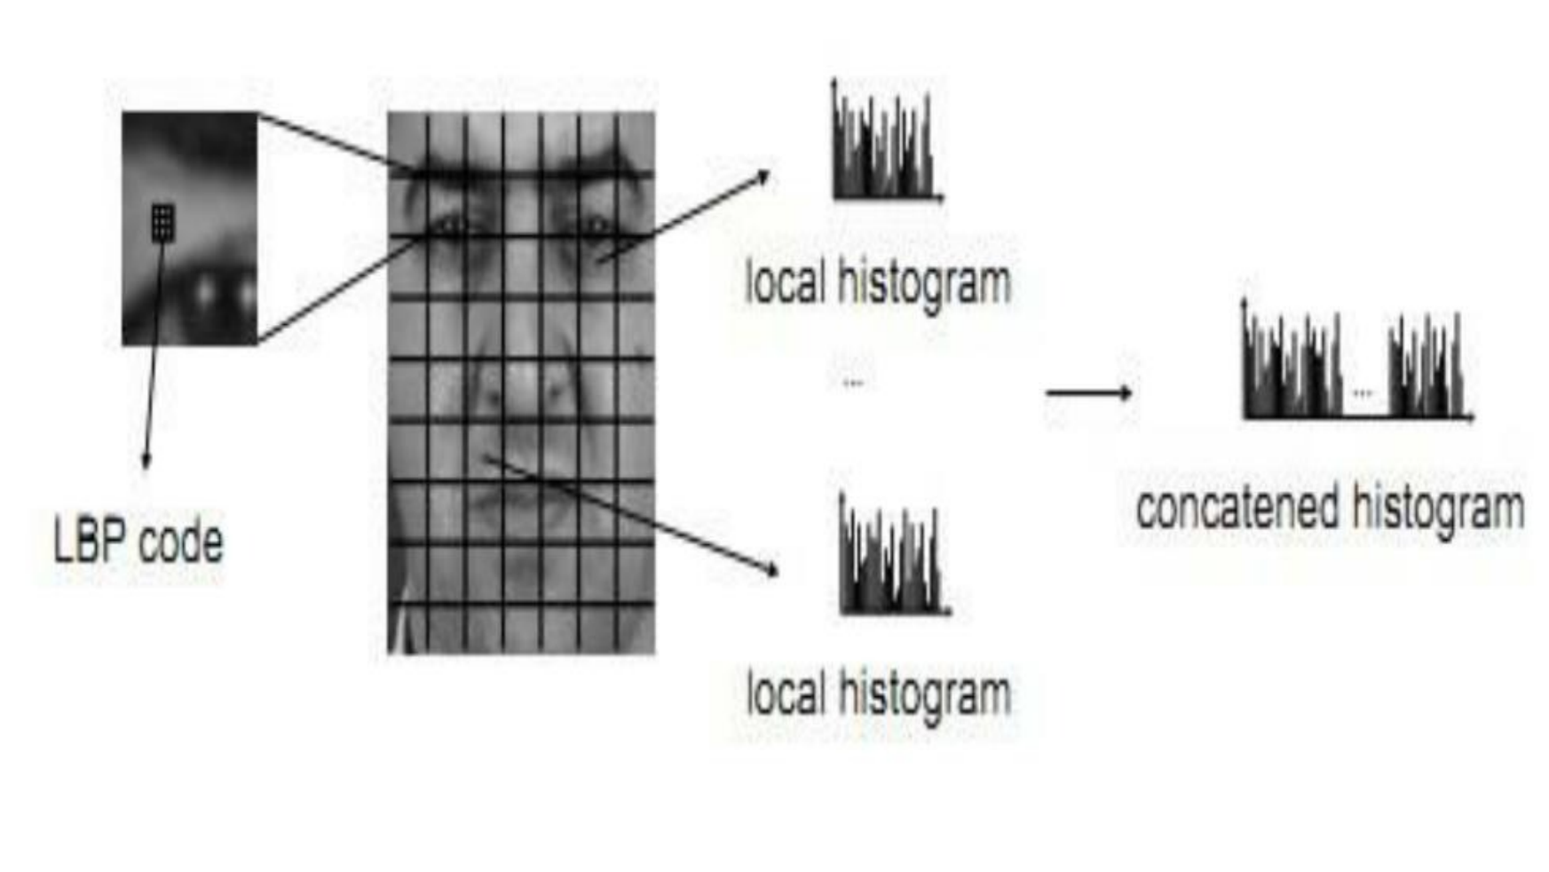
2.1LBP与面部识别
直方图连接：

Slide 19
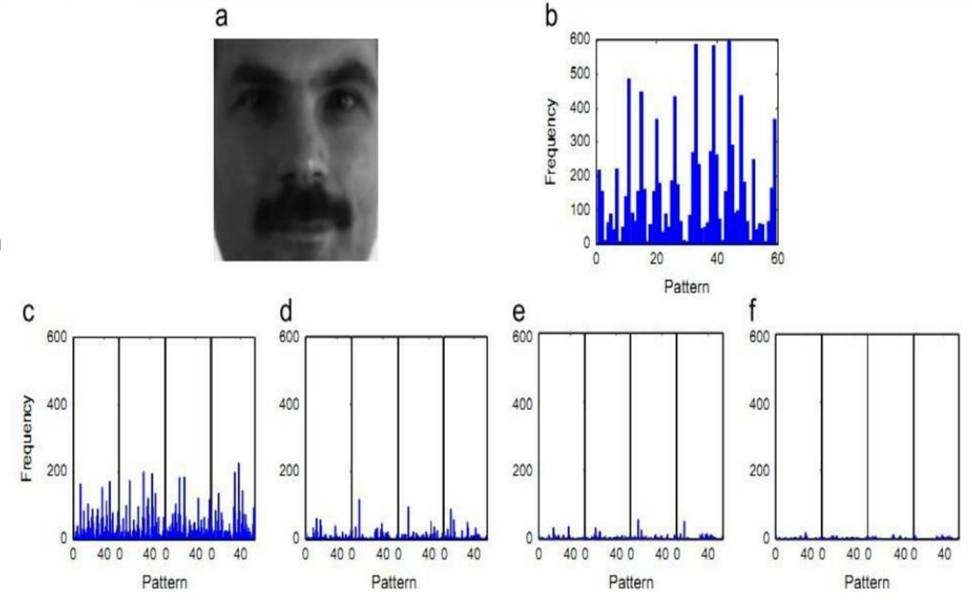
2.1LBP与面部识别

Slide 20
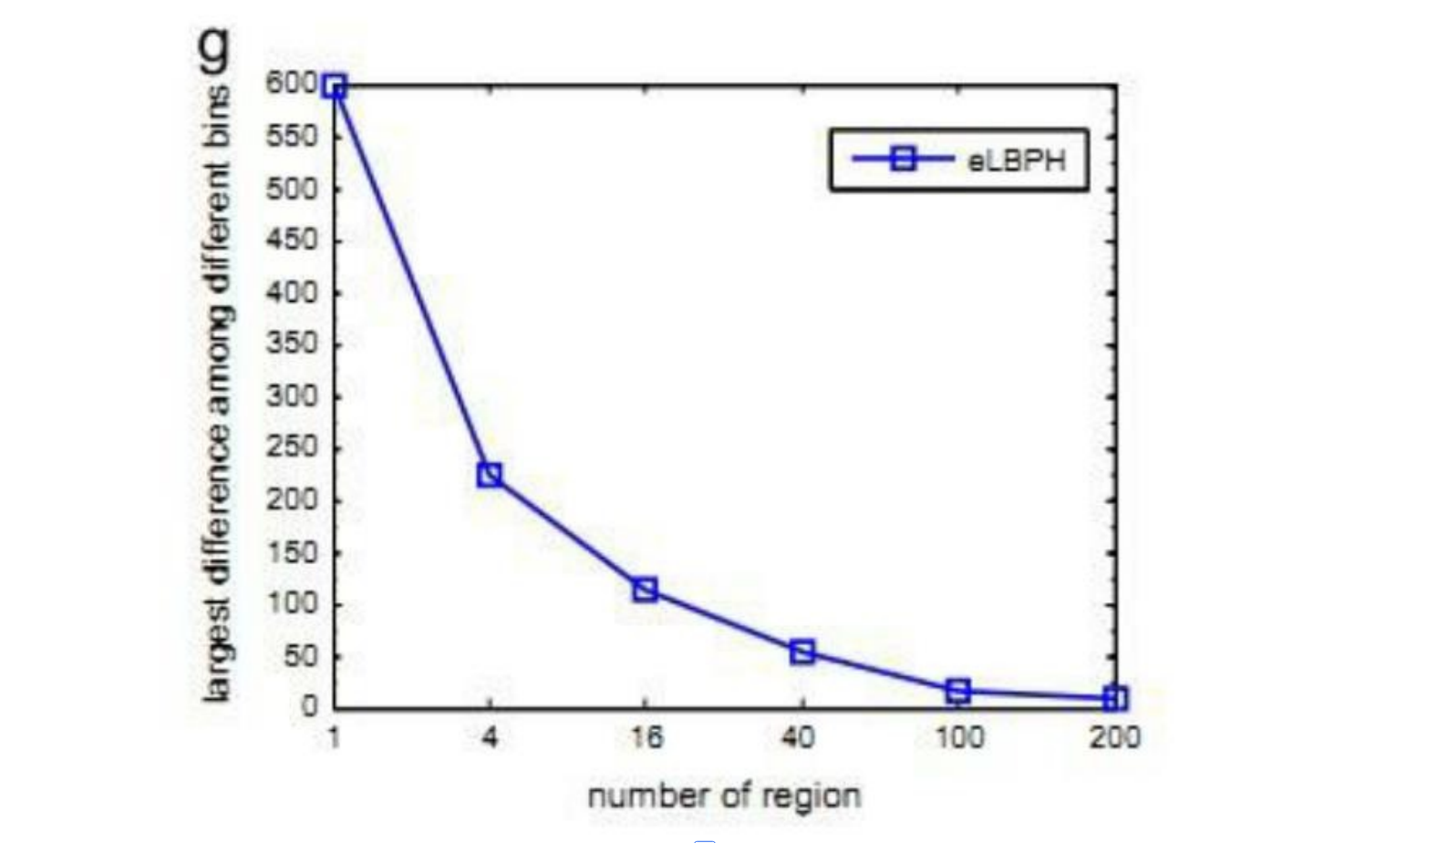
2.1LBP与面部识别
在小区域内图像的变化要比整个图像要小，直方图的起伏也不是很大，趋于均匀。

Slide 21
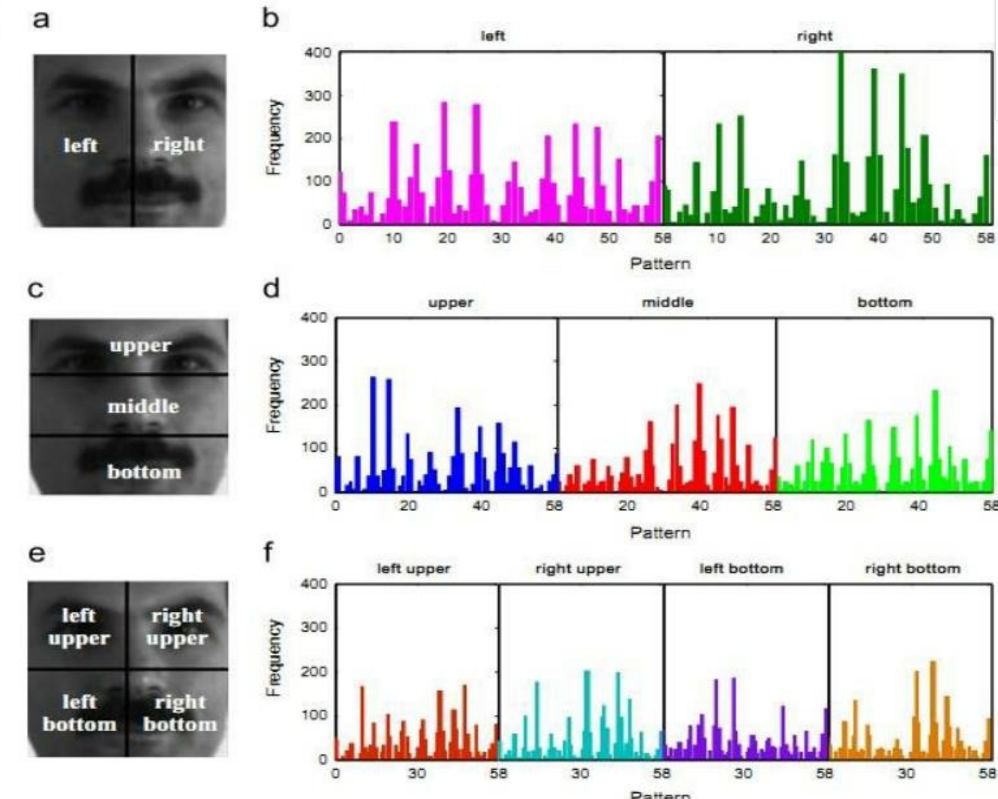
2.1LBP与面部识别
空间关系

Slide 22
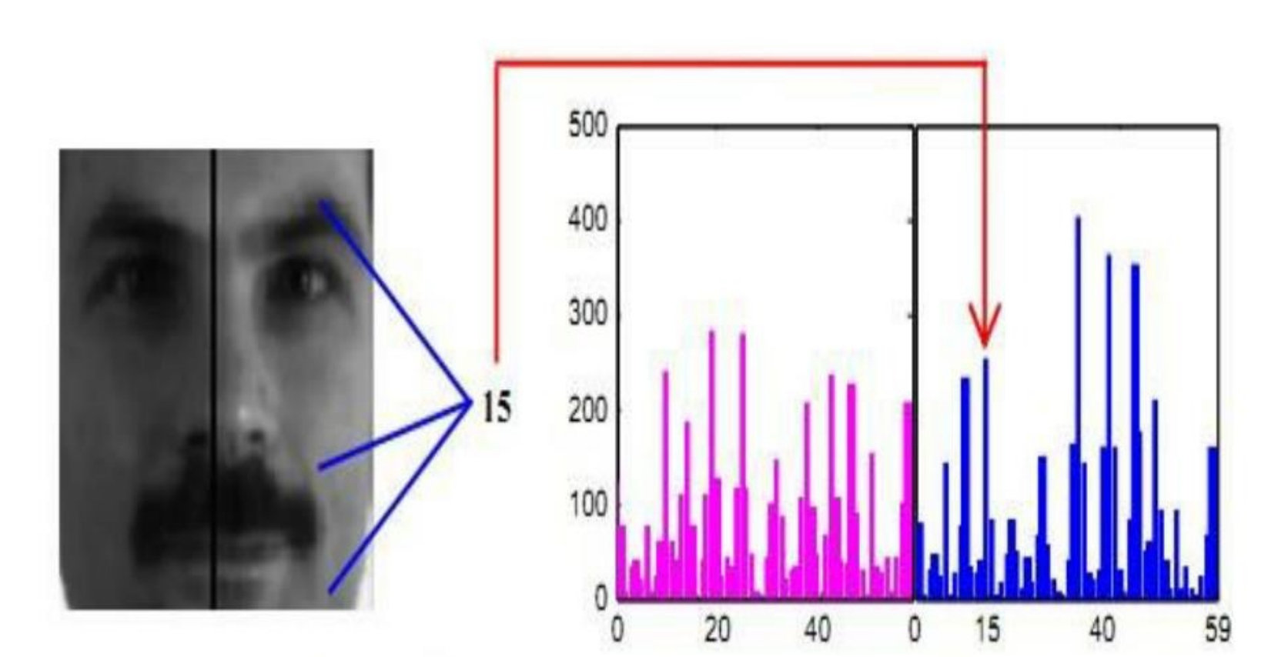
2.1LBP与面部识别

Slide 23
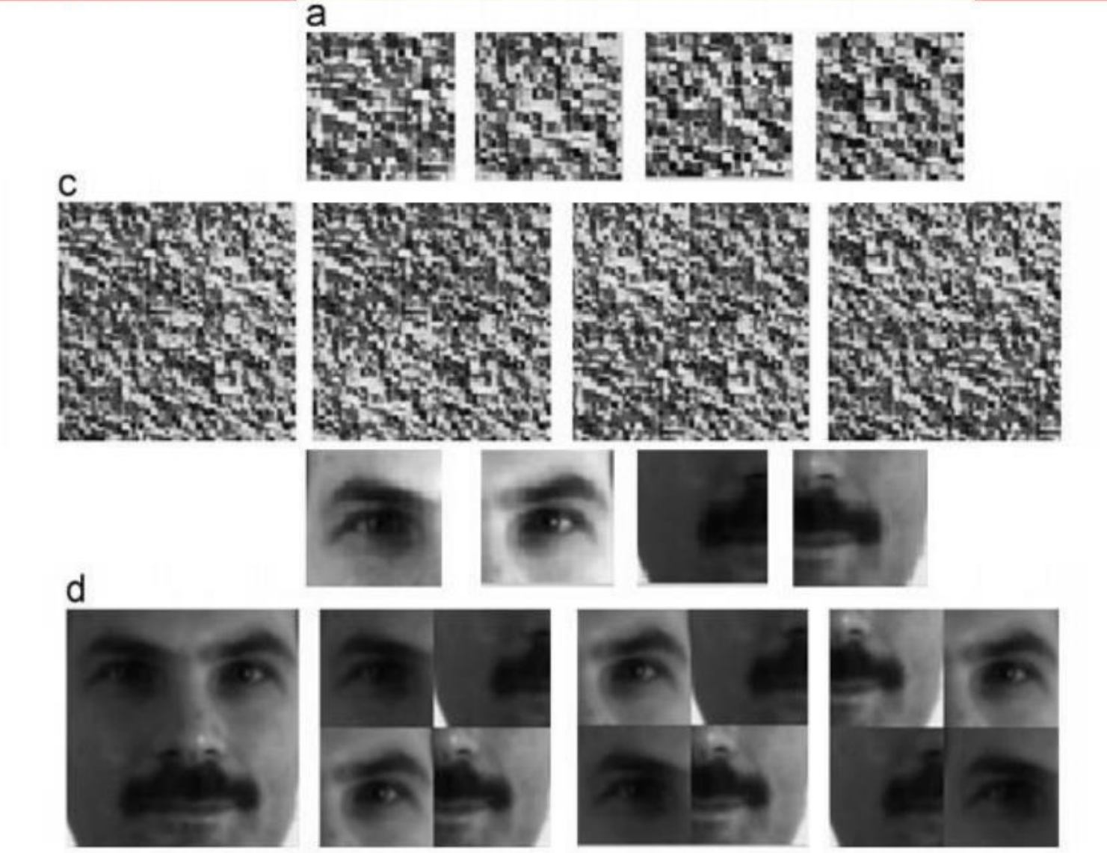

Slide 24
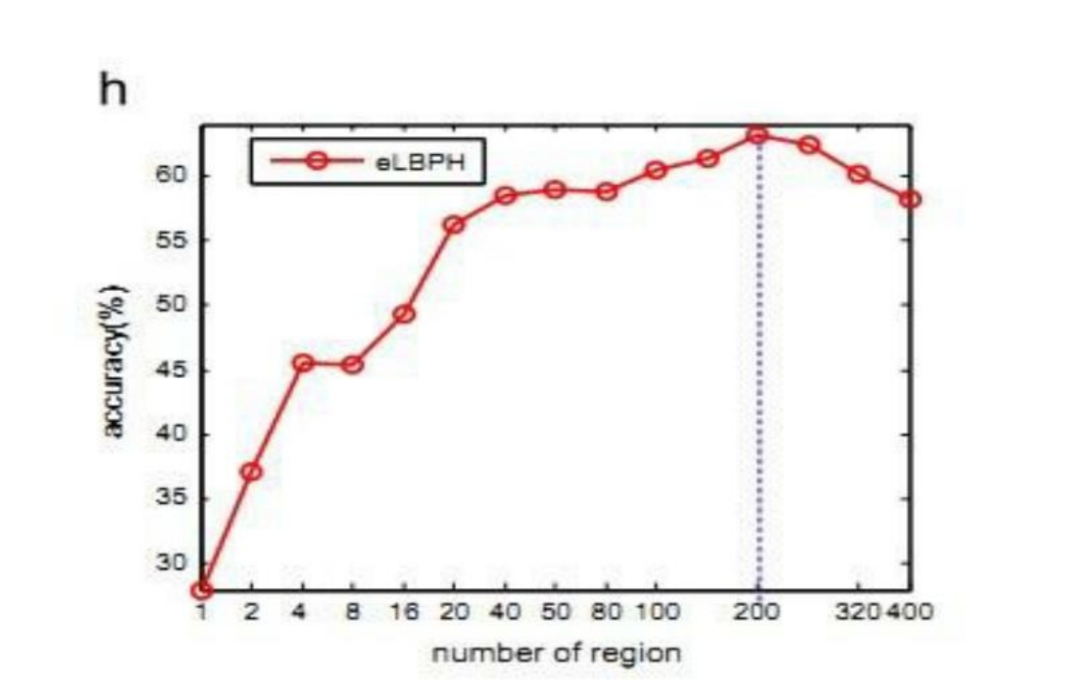
空间关系的一定保持对人脸识别是必须的

Slide 25
T hanks for your listening!
Authors: 李天佑
2024年11月6日

